Slide 1
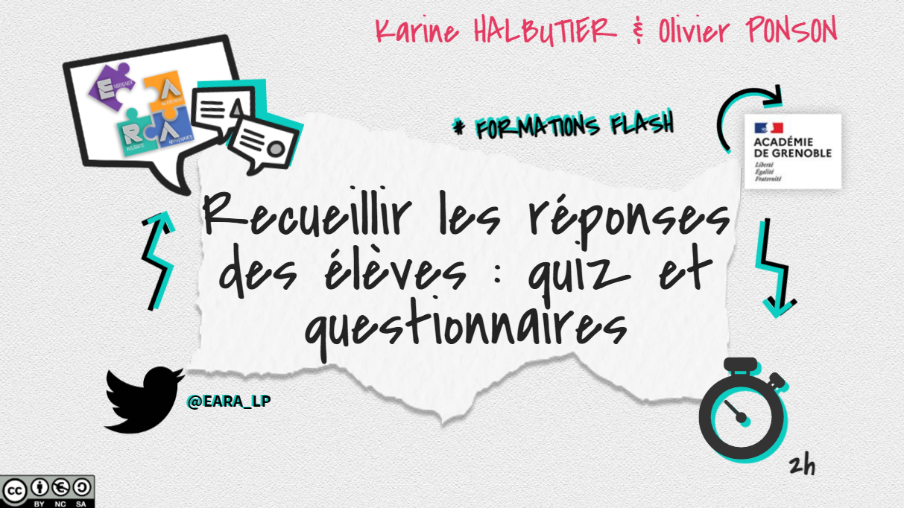

Slide 2
Objectifs
Temps forts
Comprendre l’importance du feed-back dans les apprentissages et découvrir les différents types de feed-back et leur efficacité
Échanger sur la place et l'exploitation d’un questionnaire dans une séquence pédagogique : découverte, diagnostique, évaluation, réactivation, différenciation…
Échanger sur les modalités de diffusion de ces quiz ou questionnaires, sur les types de corrections (sans, automatisées...)
Faire produire des questionnaires par ses élèves et les jouer (solutions, objectifs et intérêt pédagogiques)
Numérique et RGPD : les outils institutionnels et les autres
Atelier 1 – Wooclap :
Objectifs et pratiques numérique
Atelier 2 – Mise en situation
Atelier 3 – A vous de jouer !

Slide 3

Objectifs des questionnaires et quiz / Pratiques numériques
Atelier n°1 : Wooclap

Slide 4
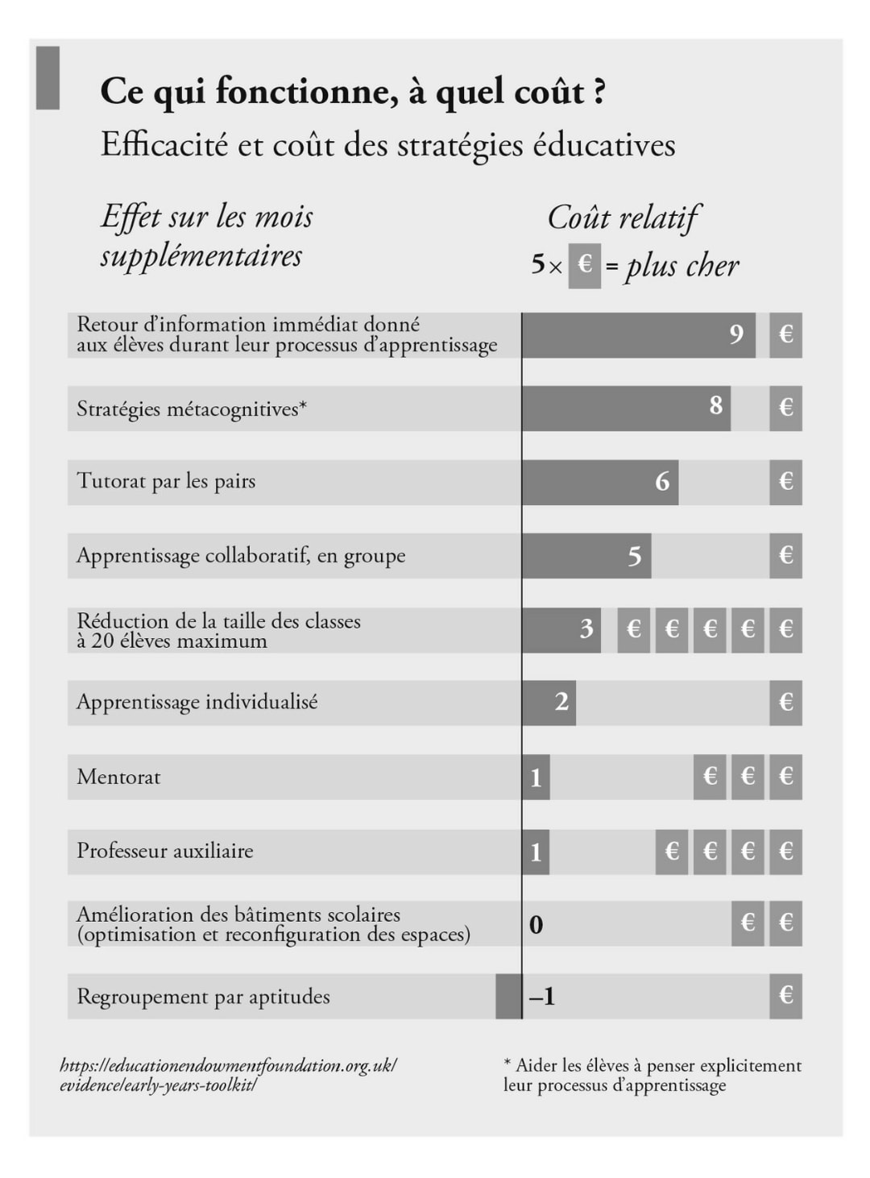

Les stratégies efficaces
Notes:
On peut constater que parmi les stratégies peu conteuses les plus efficaces figurent les feedbacks immédiats (que permettent les questionnaires affichant la bonne réponse) mais aussi la métacognition ainsi que le travail entre pairs, sous forme de tutorat et de travaux collaboratifs.

Slide 5
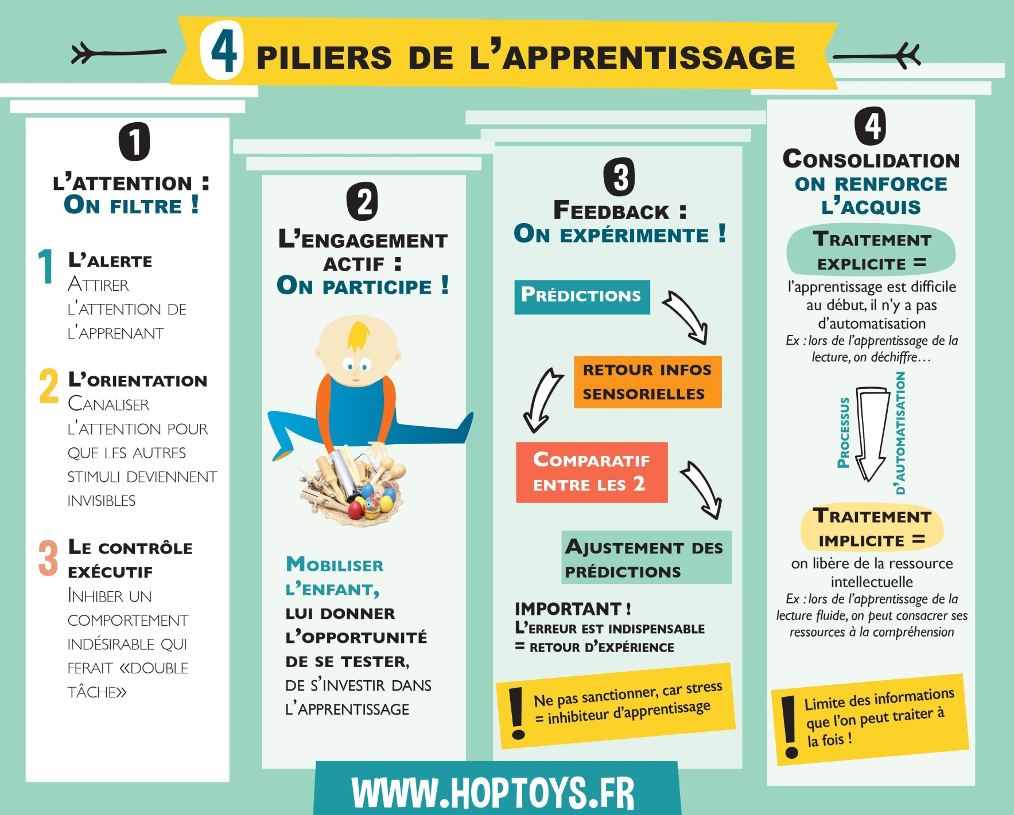
Les piliers des appprentissages
Notes:
Les 4 piliers de l’apprentissage de Stanislas Dehaene apportent les fondements de l’utilisation des sciences cognitives en classe.
Il s’agit donc de :
l’attention : à la fois le contrôle de son attention, son utilisation à bon escient pour se concentrer et la capacité à développer son contrôle cognitif pour une pleine maîtrise de cette attention.
l’engagement actif avec les 4 niveaux vus précédemment
Le feedback : l’importance mise en évidence dans la méta-analyse de John Hattie (chercheur néozélandais). Il s’agit en effet de la stratégie la plus efficace en termes d’apprentissage si il est fait à bon escient, à savoir immédiatement après la réalisation d’une tâche ou d’une évaluation et si il porte sur la tâche elle-même et seulement sur la tâche, les apprentissages induits etles processus mis en œuvre. Cela permet aussi de relativiser l’erreur.
La consolidation avec à la fois un retour sur les apprentissages en termes de mémorisation avec la réactivation expansée mais aussi en termes de métacognition avec des liens entre les apprentissages et une utilisation régulière de ces apprentissages en situation.

Slide 6
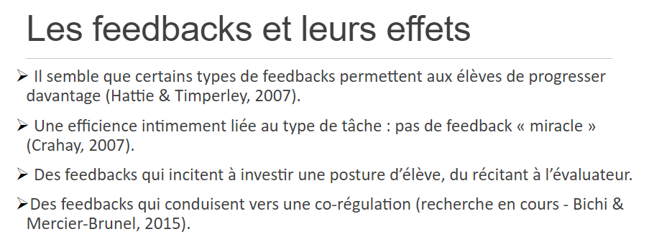
Les feedback
Notes:
https://view.genial.ly/5eb982c38a39780d0f676e31
“Le feedback est une information (donnée à l'élève) à propos de l’écart entre le niveau courant et le niveau de référence (d’un paramètre du système) ; cette information est utilisée pour modifier l’écart d’une certaine manière”. “Si l’information à propos de l’écart est simplement enregistrée sans être utilisée pour modifier l’écart, ce n’est pas une rétroaction”.
Donc, un conseil, un encouragement, un commentaire, des évaluations ne sont pas des feedbacks.
C'est bien = ce n'est pas un FB !
Un FB peut aussi être non verbal (une grimace) et non intentionnel.
Donc rôle de l'enseignant sur la perception que l'élève a de son travail et par extension de lui-même.
Un bon Feed-back devrait être :
orientée par les buts : le but de l’action qu’on poursuit ou devrait poursuivre est indiqué dans la rétroaction ;
orientée vers l’action : une rétroaction efficace est concrète, spécifique et utile, donc orientée vers l’action. Elle doit présenter, pour cela, des informations les plus objectives possible, neutres qui vont permettre à l’apprenant d’agir efficacement ;
compréhensible par l’apprenant : une rétroaction efficace ne doit pas être obscurcie par un vocabulaire ou des considérations trop techniques ;
présentant des informations claires : la rétroaction sera d’autant plus efficace qu’elle ne sera pas ambiguë pour l’apprenant, et donc qu’il pourra l’interpréter et en tirer profit pour améliorer sa performance ;
juste-à-temps : une rétroaction efficace est fournie “juste-à-temps”, c’est-à-dire le plus tôt possible, sans bien sûr gêner la performance elle-même ;
formative : une rétroaction efficace est inscrite dans un processus qui permet à l’apprenant, une fois qu’il l’a obtenue, de modifier son comportement pour améliorer sa performance, et donc parvenir plus aisément aux buts qu’il s’est donné. L’important est donc qu’il apprenne de ses erreurs en les corrigeant, et les rétroactions peuvent les y aider ;
cohérente : une rétroaction est efficace si elle est apporte des informations cohérentes dans le temps (stables, précises et donc dignes de confiance). L’utilisation de grilles de critères pour donner des rétroactions ayant ces qualités est donc préconisée.
De nombreuses recherches (cf Méta-analyse de J. Hattie) montrent que l’une des manières les plus sûres d’augmenter l’apprentissage des élèves est de leur procurer de fréquents guidages, individualisés et en temps réel, et que cela est d’autant plus bénéfique pour les élèves de faible niveau.
Toutefois, procurer un tel guidage est coûteux en temps, en énergie, et assez souvent se centre beaucoup plus sur des aspects sommatifs (rendre compte de la performance des élèves à des exercices ou des tests) plutôt que formatifs (d’aider les élèves à réaliser cette performance, les étayer).
Les caractéristiques des rétroactions efficaces pour l’apprentissage : elles doivent guider l’auto-régulation des élèves :
Aider à clarifier ce qu’est une bonne performance (buts, critères, standards attendus).
Faciliter le développement de l’apprentissage auto-régulé (réflexion).
Donner aux étudiants une information de haute qualité sur leur apprentissage.
Encourager le dialogue enseignant-élèves et entre élèves à propos de leur apprentissage.
Encourager la motivation et l’estime de soi.
Procurer des opportunités de réduire l’écart entre la performance courante et la performance visée.
Utiliser les rétroactions pour améliorer son enseignement (elles ne servent pas qu’à l’élève).

Slide 7
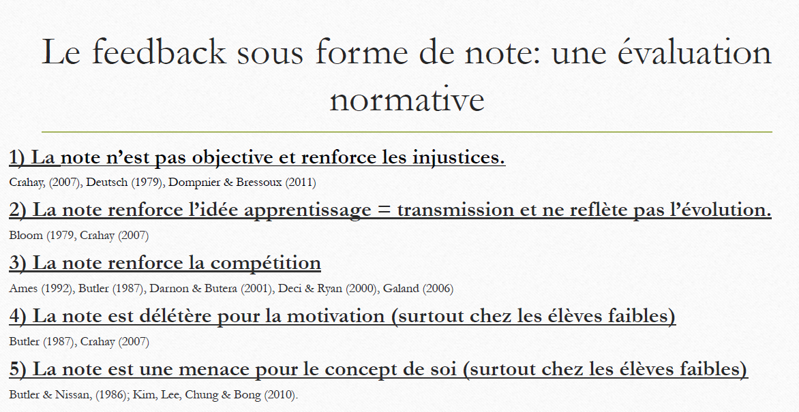
Les feedback
Notes:
L’intérêt des questionnaires et des quiz est notamment la rétroaction qu’il génère auprès des apprenants et le retour sur l’erreur, non pas soous forme de « notes » mais sous forme d’informations précises sur la tâche réalisée afin d’amener l’élève à progresser dans la représentation qu’il a d’une notion.

Slide 8
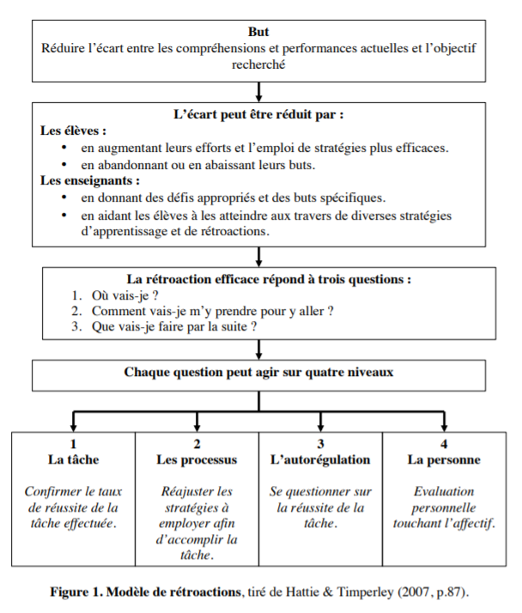
Les feedback

Slide 9
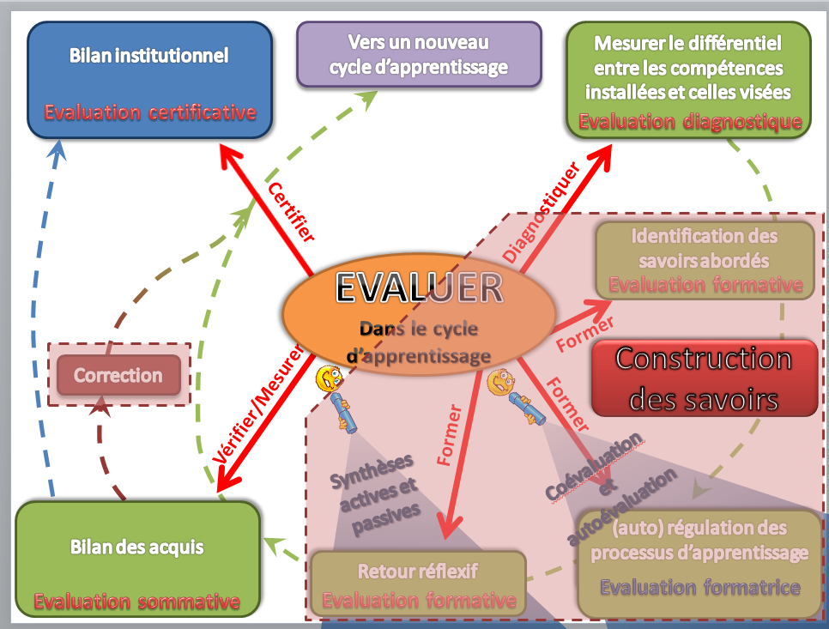
Evaluations et apprentissages

Slide 10
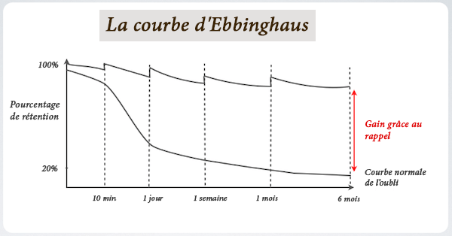
La courbe de l’oubli
Notes:
La courbe de l’oubli mise en évidence par Ebbinghaus confirme que sans une réactivation expansée, c’est-à-dire régulière et de plus en plus espacée de connaissances, celles-ci ne perdurent pas et on oublie, faute de réactiver les connexions neuronales crées lors d’un apprentissage.
Il y a d'abord une distinction à faire entre les types d'informations : vitales ou anecdotiques.
Notre cerveau n'a aucun mal à retenir les informations vitales (le chien du voisin mord) mais beaucoup plus pour retenir les connaissances anecdotiques (le nom du voisin). Or, les connaissances scolaires sont des connaissances secondaires et il faut donc contrecarrer les effets de la courbe de l'oubli pour les mémoriser sur le long terme. D'où le recours aux procèdés de mémorisation expansée et la nécessité de transmettre ces connaissances de manière claire et explicite (leur apprentissage ne peut pas être inné ni implicite).
La Courbe d’Ebbinghaus est une technique destinée à améliorer la rétention d’informations. Elle consiste à se remémorer une information donnée (un cours, un livre, un mots, du vocabulaire…) grâce à des rappels réguliers. Elle part du principe que plus une information est répétée dans le temps, plus elle s’ancre dans notre mémoire.
Si on cherche à mémoriser efficacement un cours par exemple, on le relira plusieurs fois. Une 1er fois dans les 10 min qui suivent le cours, une 2eme fois à J+1, une 3eme fois à J+7, une 4ème fois à J+30 et une 5ème fois à J+180.
= En faisant ces relectures fréquentes, on gardera 80% du contenu du cours en mémoire après 6 mois alors qu’en temps normal on en aurait retenu moins de 20%.
Alors comment fait-on pour appliquer la courbe d’Ebbinghaus concrètement ?
1- Encoder l’information
Quand on souhaite mémoriser une information, on doit d’abord l’encoder : la convertir en une construction mentale.
Cette étape est indispensable pour stocker une information en mémoire. Plus une information est comprise, plus elle est facilement mémorisée.
Quand on apprend quelque chose de nouveau, on doit donc faire tout notre possible pour que ce soit extrêmement clair.
= faciliter la rétention d’information par la suite.
2- Adapter les rappels à la courbe de l’oubli
Quand on observe la courbe de l’oubli, on constate que plus de la moitié de ce que l’on apprend est oublié dès les premiers jours. Puis les mois qui suivent, on continue d’oublier mais à un rythme moins soutenu.
Pour contrer ce phénomène, on doit créer des rappels qui s’adaptent à l’amplitude de cette déperdition. Au début, quand la rétention d’information chute brutalement, on doit faire des rappels fréquents pour la garder en mémoire. Peut être que l’on passera en revue ce que l’on a appris tous les 2, 3 jours pour bien le mémoriser. En gardant cette fréquence de rappel, on évite ainsi d’oublier plus de la moitié de ce que l’on a appris.
Puis à mesure que la déperdition ralentit, on espace progressivement nos rappels dans le temps. Au lieu de faire ces rappels tous les 2 jours, on les fait toutes les 2 semaines, puis tous les mois, tous les trimestres… jusqu’à ce que l’on ait complètement mémorisé l’information et que ces rappels deviennent inutiles.
3- Mise en oeuvre :
La fréquence des rappels pourrait ressembler à ça par exemple :
Jour 0 : Rappel après 10 min
Jour 1 : Rappel
Jour 7 : Rappel
Jour 30 : Rappel
Jour 180 : Rappel
Bien sûr, ce n’est qu’un exemple. On peut très bien se créer des rappels tous les 2 jours au début si on le souhaite puis tous les 2 mois. Il n’y a pas de règle absolue concernant les fréquences. Tout ce qu’il faut retenir c’est que l’on doit se faire des rappels réguliers au début puis les espacer ensuite.

Slide 11
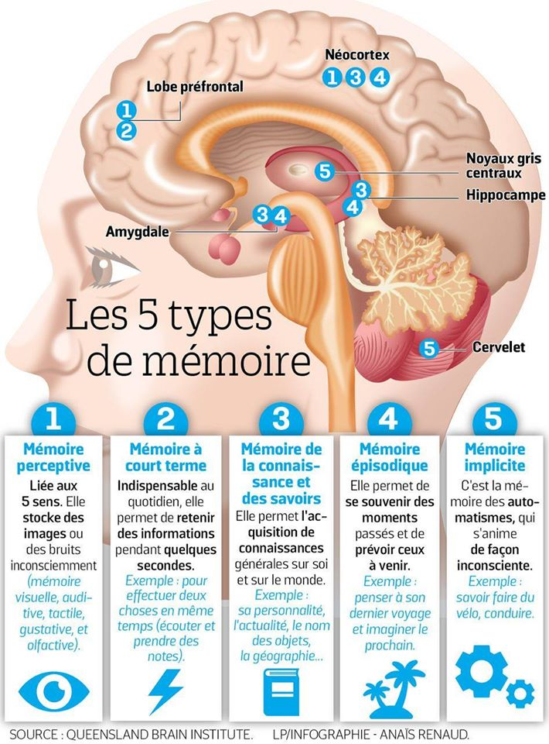
Les types de mémoires
Notes:
Il existe donc 5 types de mémoire, 1 à court terme, la mémoire de travail et 5 à long terme, la mémoire sensorielle (ou perceptive), la mémoire épisodique, la mémoire procédurale (ou implicite) et la mémoire sémantique (de la connaissance et des savoirs).
On considère que la mémoire de travail peut contenir 7 environ d’informations plus ou moins 2. Elle s’efface régulièrement et d’anciennes informations sont remplacées par de nouvelles en permanence.
Tant que les informations à mémoriser n’ont pas basculé dans une des 4 mémoires à long terme, les apprentissages ne perdurent pas. Une fois basculés dans ces mémoires à long terme, il est indispensable de les solliciter pour maintenir ces connexions neuronales.
L’un des objectifs des questionnaires ou des quiz peut donc être de travailler la répétition afin de faire passer les apprentissages de la mémoire à court terme à la mémoire implicite, en automatisant le traitement de certaines informations / connaissances.

Slide 12
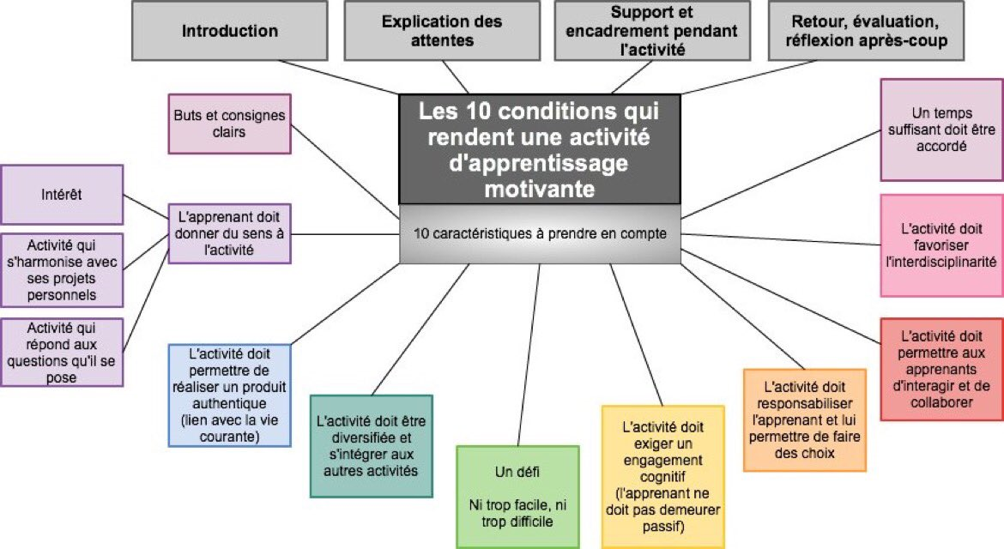
Impacter la motivation
Notes:
Cette stratégie pédagogique permet d’impacter la motivation et donc l’engagement des élèves par le biais de différents facteurs comme le défi, le choix du thème à « vendre », le choix de l’organisation du stand, les interactions et la collaboration entre les élèves, le rendu final, ...
Quiz et questionnaires permettent de jouer sur de nombreux facteurs de la motivation.

Slide 13




Mise en situation
La quizinière
forms
Atelier n°2 :
Des questionnaires (asynchrone)
Framaforms
Questionnaire ENT
Notes:
Forms est uniquement utilisé via le tenant académique de Grenoble.

Slide 14

Mise en situation
Atelier n°2 :
Des questionnaires (synchrone)
Cryptpad
Framapad
Notes:
https://cryptpad.fr/

Slide 15





Mise en situation
Quizlet
Kahoot
Learningapps
Atelier n°2 :
Des exerciseurs (asynchrone ou synchrone)
Quizizz
Génially
Notes:
https://kahoot.com
https://quizizz.com/
https://quizlet.com/fr-fr
https://learningapps.org/
https://genial.ly/Panel

Slide 16


Mise en situation
Plickers
Atelier n°2 :
Des exerciseurs (synchrone)
Wooclap
Notes:
https://www.wooclap.com/fr/
https://get.plickers.com/

Slide 17

A vous de jouer !
Atelier n°3 :
Quiz collaboratif
Notes:
https://agora-quiz.education/

Slide 18
Pour aller plus loin …
Flashcards
Genially
Agora Quiz
Faire construire par les élèves
Kahoot
Learningapps

Slide 19
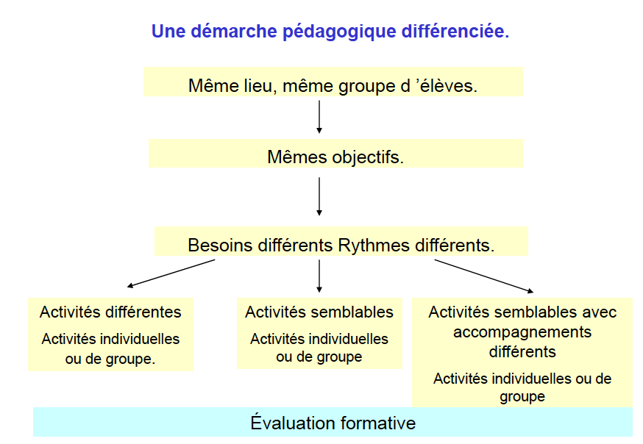

Ce qu'est la différenciation pédagogique :
La différenciation successive
= alterner différents outils et différents situations au cours d’une séance / séquence.
La différenciation simultanée
= faire travailler en même temps des élèves qui s’adonnent à des activités diverses, avec des ressources variées, différentes ou pas mais pour atteindre un objectif commun en termes de construction du savoir
Notes:
Diff. successive : nous la faisons tous ! (Stratégies interactives variés : groupe, collectif classe, travail individuel. Lieu : cdi, salle info, dehors...) Demande de la créativité !
Diff simultanée : plus délicate dans l’organisation : faire travailler en même temps les élèves mais avec des activités diverses dans la classe.
Quiz et questionnaires comme outils de diagnostique et de différenciation.

Slide 20
RESSOURCES COMPLÉMENTAIRES
Les feedback : https://view.genial.ly/5eb982c38a39780d0f676e31
Rétroaction numérique et pédagogie : https://create.piktochart.com/output/42524557-retroaction-et-numerique-copy?fbclid=IwAR3jQuYHIG-RhKdeoe8XW0N34LEyZKxaddpPaHmhTo_JqB1s10JpMqrLW-Q
Flashcards: https://view.genial.ly/603aba6229f9910d297d1dec/presentation-genially-carte-memorisation-active?fbclid=IwAR23TeSYLUkBj9k50OAbv7xjp1UDcna9Qg59oyM5gVdg0UuX5sb_-T8LWCk
Outils numériques: https://www.mindmeister.com/557369575/outils-num-riques-pour-projets-d-l-ves

Slide 21
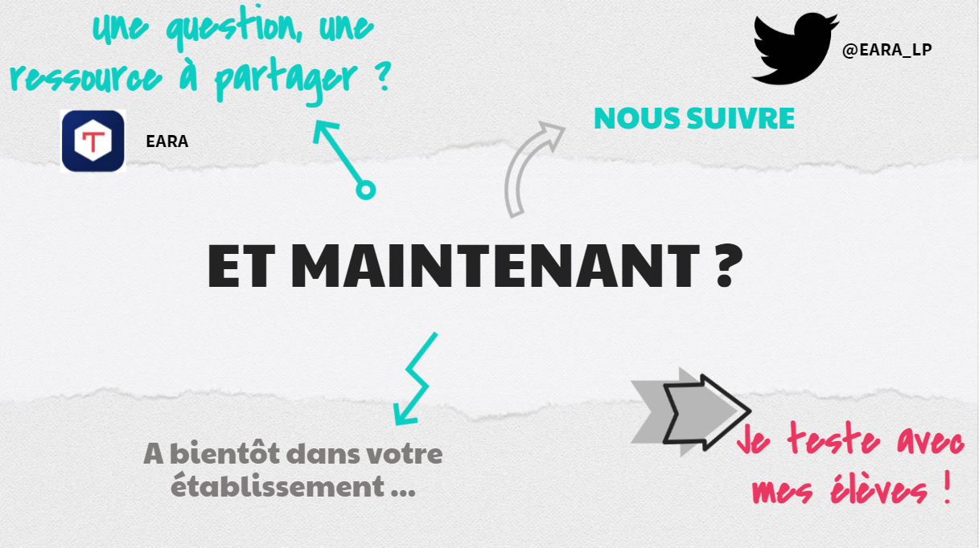

Slide 22
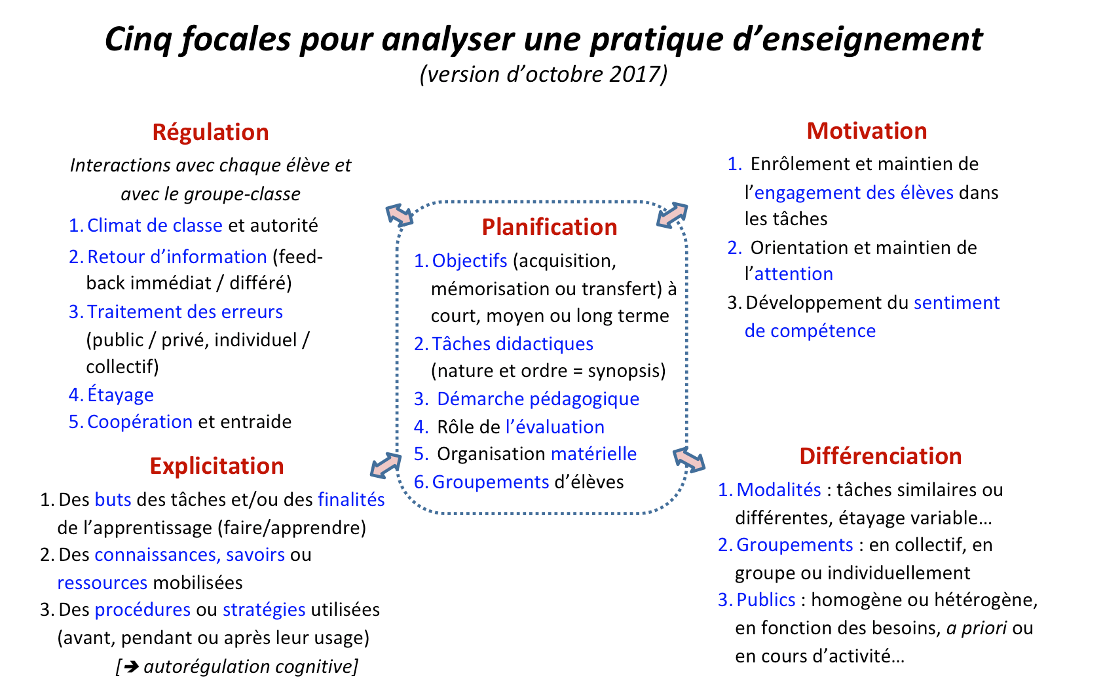
Focales de Goigoux
Notes:
https://blogs.mediapart.fr/roland-goigoux/blog/100221/cinq-focales-pour-aider-les-formateurs-analyser-lactivite-denseignement

